Slide 1
SAE 15 : Traitement de données
Nicolas Edouard, Pierre Famchon, Lucas, Logan
1

Slide 2
Sommaire :
Introduction
Présentation de la SAE
Langages utilisés
- Bash
- Python
Conclusion
2

Slide 3

Introduction :
Conversion des données du format CSV, au format JSON, puis affichage des données, grâce au PHP sur une page web dynamique.
3

Slide 4
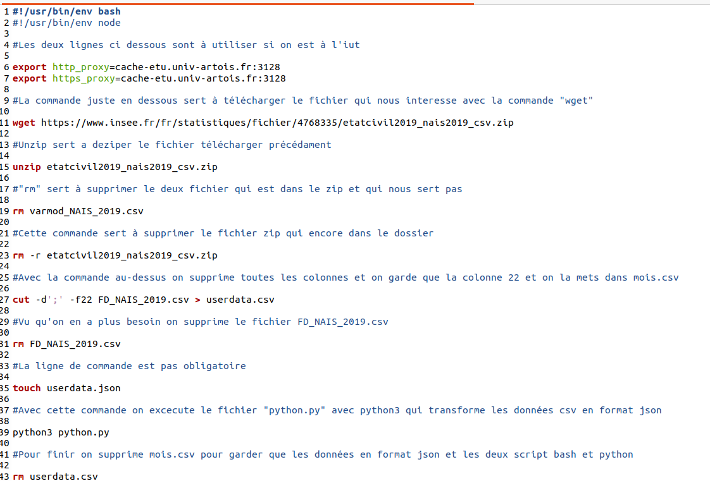
Présentation : Bash
4

Slide 5
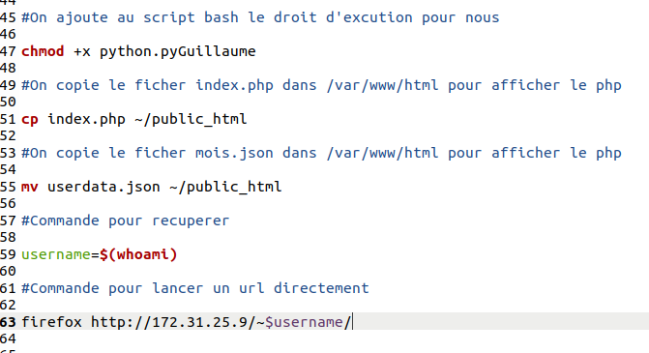
Présentation : Bash
5

Slide 6
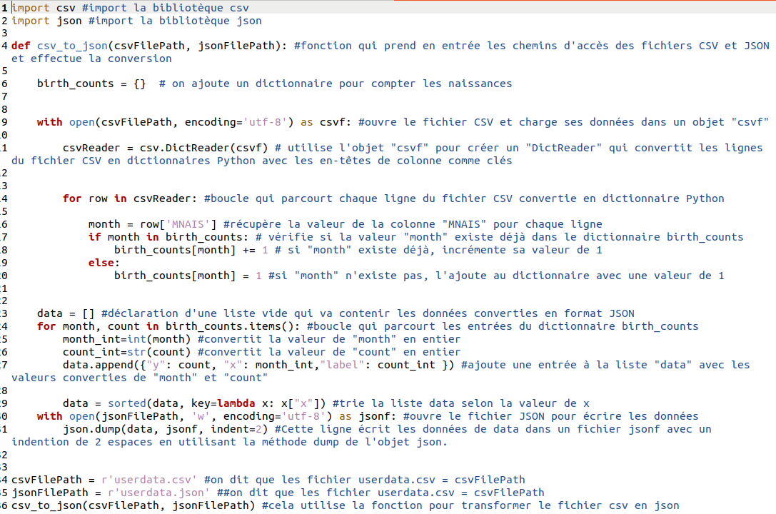
Présentation : Python
6

Slide 7
Conclusion :
MERCI de nous avoir écouté
Si vous avez des questions n’hésitez pas
7

